Slide 1

Název školy: Základní škola a Mateřská škola Troskotovice, příspěvková organizace
Autor: Michaela Vráblíková
Název : VY_32_INOVACE_26AJ_4tr_SLOVICKA8.
Téma: Procvičování slovíček 8.lekce
Číslo projektu: 01
Vytvořeno: 25.1.2013

Slide 2
Anotace
Pro 4. ročník ZŠ
Interaktivní procvičování slovíček 8.lekce (učebnice Chatterbox 2)
Pomůcky: fixy na interaktivní tabuli, počítače
Inovace: motivační interaktivní procvičování slovní zásoby na interaktivní tabuli či samostatná práce na PC
Metodické pokyny: doplňování slovíček, přiřazování slovíček k obrázkům, odpovědi na otázky, malování dle popisu, odpovídání na otázky, procvičování sloves: like, want.

Slide 3
Slovíčka 8. lekce
Chtít
Hračka
Odpálení, start(rakety)
Doma
Klesat
Později
Který, čí
Stříbrný, stříbro
Want
Toy
Blast off
At home
Go down
Later
Which
silver

Slide 4
Odpovídej na otázky:
Do you like pizza?
Does your friend like salad?
Do they like potatoes?
Does she like milk?
Do you like fruit?
Do you like yoghurt?

Slide 5


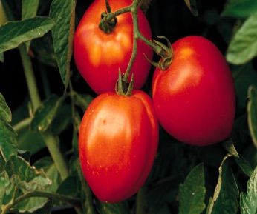
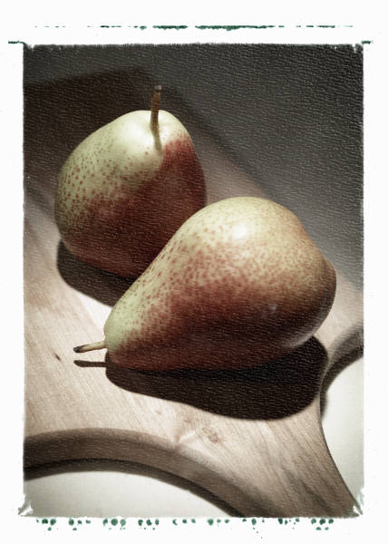

Napiš podle obrázků, co má ken rád a co rád nemá:

Slide 6

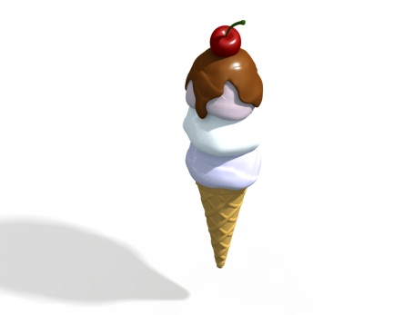

Napiš, co chce kate:(Kate wants…….)
Kate wants ……..

Slide 7
Namaluj obrázky, dle popisu:
Pizza: cheese, tomatoes, salami.
Salad: salad, cucumber, tomatoes, yoghurt.
Lunch: potatoes, steak.

Slide 8

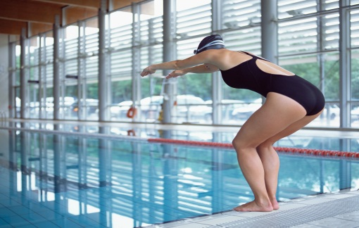

Napiš věty dle obrázků:

Slide 9
Přelož věty do angličtiny:
Tento muž chce pizzu.
Dívka chce nové tričko.
Oni mají rádi ovoce.
On chce nové kolo.
Lucy má ráda salát.
The man wants a pizza.
The girl wants a new shirt.
They like fruit.
He wants a new bike.
Lucy likes salad.

Slide 10
Zdroje:
Ilustrace: office.microsoft.com

